Slide 1
Родительское
собрание.
Решение
задач
в 1-ом
классе.
Подготовила учитель начальных классов
высшей квалификационной категории Вольвакова Е.И.

Slide 2
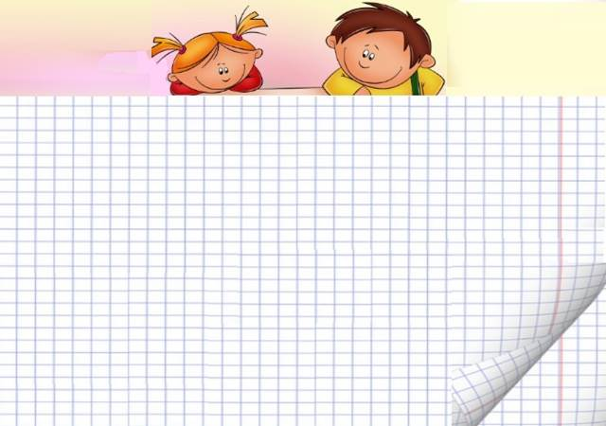
Цели и задачи:
Познакомить родителей с видами задач,
которые ученики решают на уроках математики.
Показать методы и приёмы решения задач.
Познакомить с алгоритмом решения задачи
Научить составлять условие задачи.

Slide 4
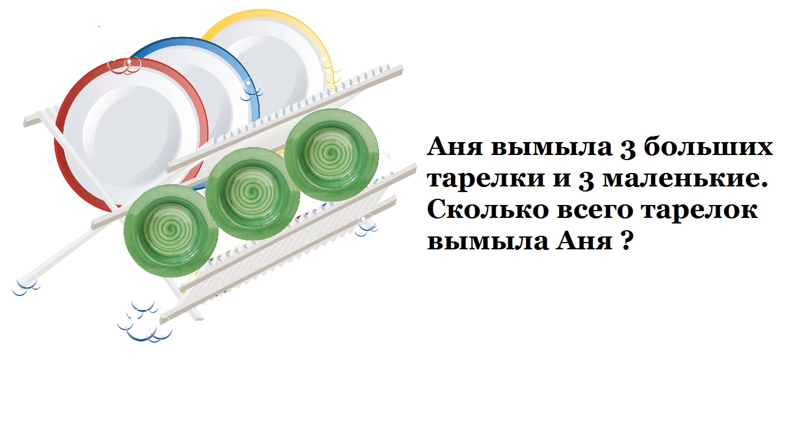
Больших- 3 т.
Маленьких – 3 т.
?
3+3 = 6 (т.)
Ответ: всего 6 тарелок.

Slide 5
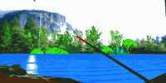
Вася поймал
а Саша поймал
Сколько всего рыбок они поймали?
Вася – 5 р.
Саша – 3 р.
?
5 + 3 = 8 (р.)
Ответ: всего 8 рыбок.

Slide 6
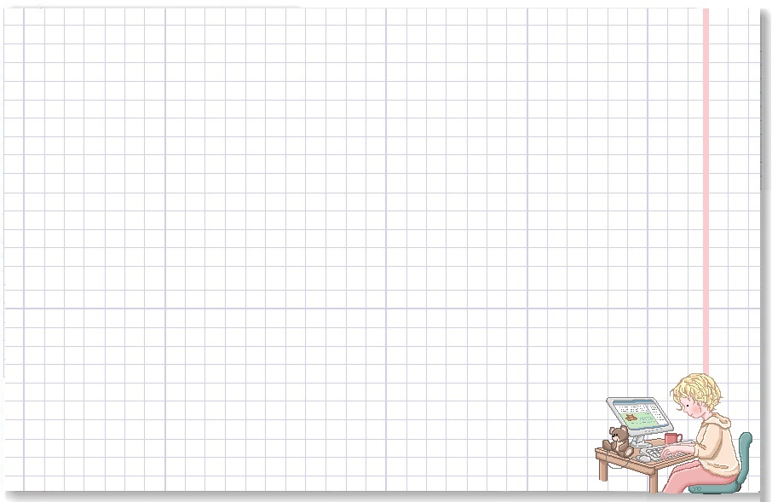
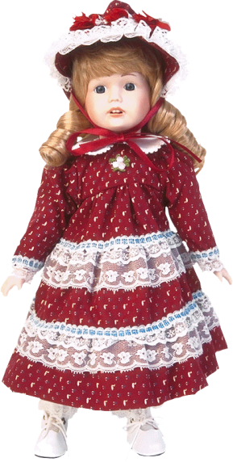
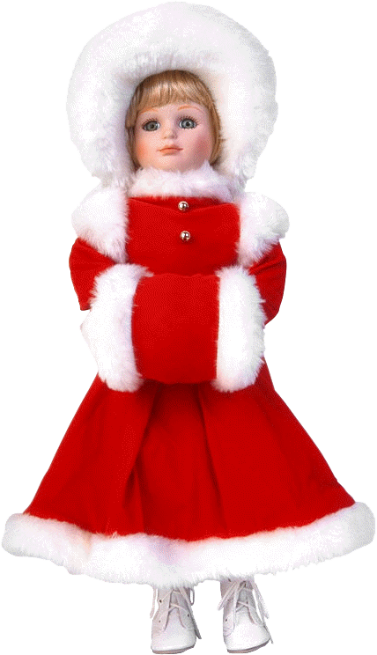
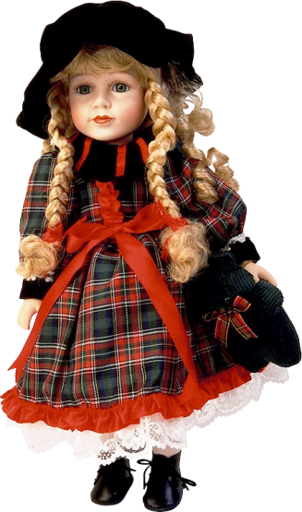
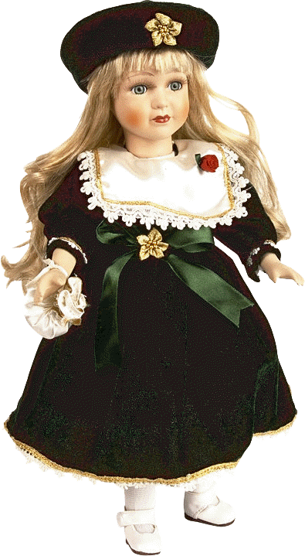
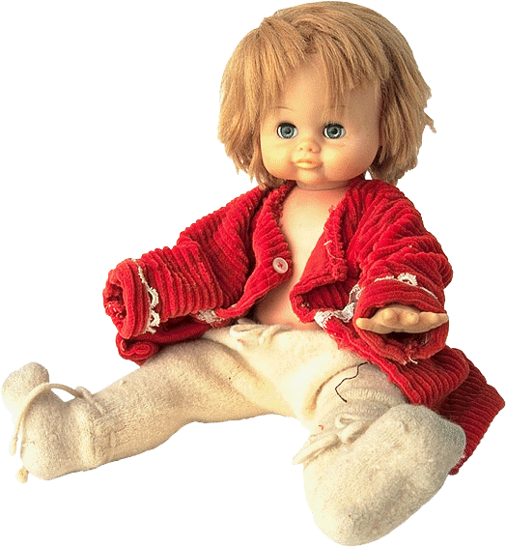
У Веры было 5 кукол.
Она подарила подруге 1 куклу. Сколько кукол осталось у Веры?
Было – 5 к.
Подарила – 1 к.
Осталось - ?
5 – 1 = 4 (к.)
Ответ: осталось 4 куклы.

Slide 7
В саду летали 4 бабочки. А раскрывшихся цветов
было на 3 больше. Сколько цветов раскрылись?
Бабочек - 4
Цветов -? на 3 больше
4 + 3 = 7 (ц)
Ответ: раскрылись 7 цветов.

Slide 8
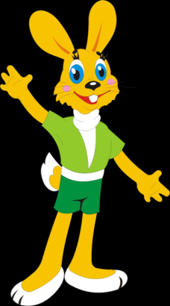
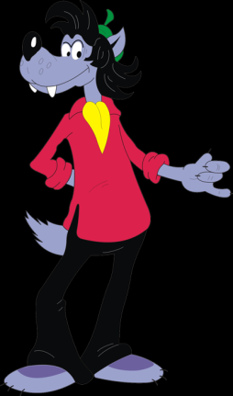
Алмаз нарисовал 6 зайцев, а волков на 2 меньше. Сколько волков нарисовал Алмаз?
Зайцев – 6
Волков -?, на 2 меньше
6 – 2 = 4 (в)
Ответ: нарисовал 4 волка.

Slide 9
Источники:
Фон и рисунки из Интернета.
Анимация и спецэффекты из
Интернета.
Тексты задач подобраны учителем
из дидактического материала по
математике для учащихся 1 класса.
Презентация составлена учителем начальных классов высшей категории Вольваковой Е.И.
КГУ ОСШ-гимназия «Мырзакент» 23 января 2015 год

